Slide 1

SAP - Adulto
IPCSL
SINO DO SABER

Slide 2
|
Reflexão
O que são IRAS?
Infecções Relacionadas à Assistência à Saúde.
As IRAS consistem em eventos adversos. EA ainda persistentes nos serviços de saúde. Sabe-se que as infecções elevam consideravelmente os custos no cuidado do paciente, além de aumentar o tempo de internação, a morbidade e a mortalidade nos serviços de saúde.

Slide 3
|
Resultado IPCSL
Qual o objetivo do projeto?
Reduzir em 50% as infecções associadas a dispositivos invasivos, abrangendo Infecção Primária de Corrente Sanguínea Laboratorialmente Confirmada (IPCSL), Pneumonia Associada à Ventilação Mecânica (PAV) e Infecção do Trato Urinário Associada à Cateter Vesical (ITU-AC). O projeto será implementado em até 300 UTIs — adulto, pediátrica e neonatal—distribuídas pelo território nacional.

Slide 4
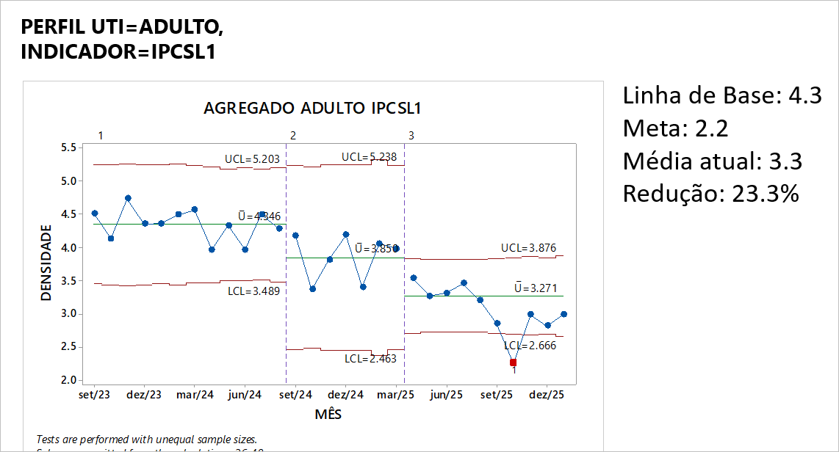
|
Resultado IPCSL

Slide 5
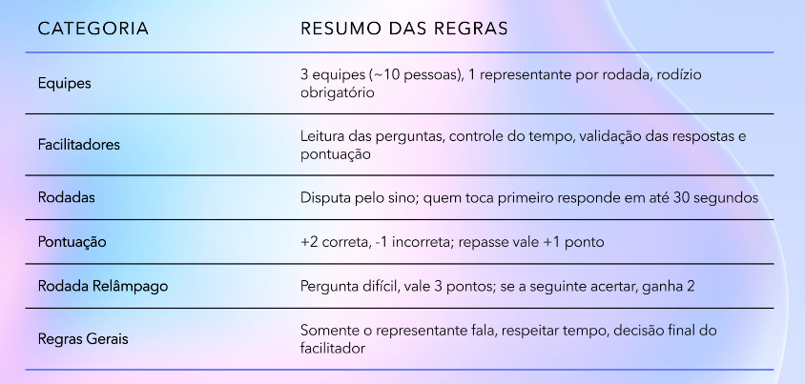
|
Dinâmica – Orientações

Slide 6
|
QUESTÃO 1
Quais são os componentes da “Barreira Máxima" que devemos usar no momento da inserção?
Resposta: Durante a inserção, é obrigatório o uso de: máscara, gorro, avental estéril de manga longa, luva estéril, campo estéril com ampla cobertura máxima do corpo do paciente e lateral da cama. Os materiais devem ser abertos em uma mesa de procedimento previamente limpa com álcool a 70% ou desinfetante padronizado na instituição;
Comentário: Ter um kit de passagem de CVC montado e separado em local específico, padroniza, agiliza o procedimento e contribui para que nenhum processo seja esquecido.
Permitindo a padronização do procedimento e adequada inserção do cateter. Lembrar do óculos de proteção!

Slide 7
|
QUESTÃO 2
Qual a técnica adequada para realizar a antissepsia da pele antes da inserção do CVC?
Resposta: Preferencialmente com clorexidina alcóolica a 2%, com fricção mecânica adequada por aprox. 30 segundos e aguardar a secagem natural completa. (geralmente entre 30 segundos a 2 minutos, dependendo da área e da quantidade aplicada);
Comentário: Secar com gaze reduz o tempo de contato, diminui o efeito residual da clorexidina, remove parte do produto.

Slide 8
|
QUESTÃO 3
Hoje você irá acompanhar o técnico de enfermagem no preparo de um antibiótico. Quais são os pontos a serem observados a partir do local onde irá preparar o medicamento?
Higienização das mãos (HM).
Desinfecção da superfície de preparo.
Desinfecção de frascos e ampolas.
Reconstituição das medicações: Utilização de frascos individuais.
Descarte adequado de perfurocortantes
Comentário: Todo o processo de preparo de medicamentos deve ser realizado utilizando técnica asséptica, pois o preparo seguro de medicamentos é uma etapa crítica na prevenção de IPCSL.
Atenção: Não há necessidade do uso de luva de procedimento durante o processo de preparo de medicação.

Slide 9


Slide 10
|
QUESTÃO 4
O que é “scrub the hub” ? E por que ele é tão importante?
Resposta:“Scrub the hub” é a fricção (desinfecção) do conector do cateter (hub) com um antisséptico, geralmente álcool 70% ou clorexidina alcoólica, por cerca de 5 a 15 segundos, antes e após manipulação do cateter.
Essa prática é importante porque remove microrganismos que podem estar na superfície do conector, evitando que eles entrem na corrente sanguínea do paciente quando o cateter é utilizado.
Comentário: A desinfecção antes de acessar o cateter tem o objetivo de remover microrganismos presentes na superfície do hub e evitar que bactérias sejam introduzidas no lúmen do cateter. A desinfecção após a manipulação também é importante porque vestígios de soluções ou sangue podem favorecer crescimento microbiano aumentando o risco de infecção de corrente sanguínea.

Slide 11
|
QUESTÃO 5
Qual é a importância do checklist na inserção do CVC?
Resposta: Garantir que todas as etapas do bundle foram cumpridas, permitir interrupção se houver quebra de técnica garantindo a segurança do paciente.
Comentário: Vocês estão usando o check list como barreira? Sugerimos deixar no kit de inserção para facilitar o processo. Lembrando que o check list é uma ferramenta educativa, pode ser compartilhada com a equipe médica previamente.

Slide 12
|
QUESTÃO 6
Pensando em prevenção de IPCSL, quais são os locais recomendados para inserção do CVC?
Resposta: Subclávia geralmente tem menor risco infeccioso que a jugular ou femoral; sempre considerar risco/benefício e condição do paciente.
Comentário: Não é recomentado realizar punção em veia femoral de rotina, pois a inserção neste sítio está associada a maior risco de desenvolver IPCSL.
Caso o cateter seja puncionado na femoral anotar o motivo e assim que o paciente tiver condições clínicas trocar o local. Preferencialmente realizar punção guiada por US

Slide 14
|
QUESTÃO 7
Você é o enfermeiro ou técnico que está observando com o check list a inserção do CVC pelo profissional médico. Até o momento o médico fez todos os itens do check list corretamente. No final do procedimento o médico não faz o curativo estéril e pede para o enfermeiro realizar. Qual a sua conduta diante desta atitude?
Resposta: Orientar o médico que como ele está paramentado, dentro do campo do procedimento, se outra pessoa assumir o curativo aumenta o risco de contaminação do sítio recém puncionado, e pela segurança do paciente pensando na prevenção de infecção
Comentário: Comentar que o check list não é uma auditoria, legal é compartilharmos o check list com o médico antes do procedimento isso o ajudará a se lembrar de todas as etapas

Slide 15
|
QUESTÃO 8
Dentro do bundle de manutenção de IPCSL, tem dois itens que são fundamentais para evitar a infecção e que jamais deveremos deixar de fazer. Quais são eles?
Resposta: A higiene das mãos e a desinfecção do hub são considerados os principais momentos para prevenir IPCSL pois são os pontos mais frequentes de entrada de microrganismos no cateter durante a assistência ao paciente.
Comentário: As mãos dos profissionais de saúde são o principal veículo de transmissão de microrganismos no ambiente hospitalar. Quando não é realizada corretamente microrganismos da pele do profissional ou de outros pacientes podem ser transferidos para o cateter venoso ou hub e esses microrganismos entram na corrente sanguínea através do dispositivo.
O hub (conector do cateter) é um dos locais mais manipulados durante a assistência. Cada manipulação representa uma oportunidade para contaminação. Se o hub não for desinfectado antes do acesso microrganismos presentes na superfície podem entrar diretamente no lúmen do cateter.

Slide 17
|
QUESTÃO 9
Cite pelo menos 3 das indicações para passar um cateter venoso central?
Resposta: Pacientes sem condições de acesso venoso por venóclise periférica, necessidade de monitorização hemodinâmica, administração de drogas vasoativas, infusões de soluções irritantes ou de alta osmolaridade, acesso imediato para terapia dialítica, administração concomitante de drogas incompatíveis entre si, terapia intravenosa prolongada;
Comentário: Sempre que passarmos um CVC, temos que relembrar estas indicações e aplicá-las ao paciente que o receberá. E a partir deste dia durante as visitas, teremos que comentar sobre a necessidade da permanência do CVC

Slide 18
|
QUESTÃO 10
Quais sinais devem ser observados no sítio de inserção do CVC que podem indicar início de infecção? Qual deve ser a sua conduta ao identificar sinais sugestivos de infecção nesse local?
Resposta: O sinais são hiperemia (vermelhidão), dor, edema, calor local, drenagem de secreção (purulenta ou serosa).
Caso seja encontrado sinais de infecção devemos comunicar imediatamente a equipe médica e/ou enfermeiro responsável.
Comentário: A presença de sinais flogísticos indica a necessidade de avaliação médica imediata, sendo frequentemente necessária a remoção do cateter e, em alguns casos, o início de antibioticoterapia.

Slide 19
|
QUESTÃO 11
Quando o curativo do CVC deve ser trocado imediatamente, mesmo fora da rotina?
Resposta: Se estiver sujo, úmido, descolando e com sangue.
Comentário: A umidade pode se tornar meio de cultura, o sítio de inserção é uma porta de entrada que deve estar devidamente ocluída e estéril.

Slide 21
|
QUESTÃO 12
Como deve ser feito o primeiro curativo do CVC e quantas horas após devo trocá-lo?
Resposta: O primeiro curativo deve ser realizado preferencialmente com gaze estéril e cobertura transparente semipermeável estéril. A troca do curativo deve ser realizada em até 48h ou se necessário (sujidade, umidade, descolamento).
Na ausência da cobertura transparente, recomenda-se utilizar gaze estéril e fita adesiva estéril. A troca do curativo deve ser realizada em até 48h ou se necessário (sujidade, umidade, descolamento).
Comentário:
Qualquer tipo de cobertura deve ser trocado imediatamente, independente do prazo, se estiver suja, solta ou úmida.

Slide 22
|
QUESTÃO 13
Qual a periodicidade de troca do curativo com película transparente?
Resposta: A troca com a cobertura estéril transparente deve ser a cada 7 dias ou S/N.
Comentário:
Qualquer tipo de cobertura deve ser trocado imediatamente, independente do prazo, se estiver suja, solta ou úmida.

Slide 24
|
QUESTÃO 14
Qual é a periodicidade para a troca do sistema de infusão e dos conectores?
Equipos e conectores (torneirinhas, extensores, conector valvulado) de infusão contínua: a cada 96 horas
Equipos de infusão intermitente: a cada 24 horas
Equipo e dispositivos complementares de NPT: a cada bolsa.
Equipo e frasco de Propofol: a cada 12h ou conforme orientação do fabricante.
Equipos de hemoderivados: a cada uso.
Equipo de monitorização hemodinâmica: a cada 96h.

Slide 25
|
QUESTÃO 15
Com que frequência devemos avaliar se o cateter ainda é necessário?
Resposta: Devemos avaliar diariamente a indicação de permanência do cateter central.
Comentário: Idealmente, essa avaliação deve ser realizada durante a visita multidisciplinar diária, considerando sempre o quadro clínico do paciente e as indicações para a manutenção do cateter, como necessidade do uso de drogas vasoativas (DVA), rede venosa periférica debilitada, administração concomitante de drogas incompatíveis entre si e etc.

Slide 27
|
QUESTÃO 16
Cite pelo menos 3 itens do bundle de inserção do CVC para prevenir IPCSL?
Resposta: Higiene das mãos, barreira máxima, antissepsia com clorexidina alcoólica, escolha do sítio adequado, checklist/avaliação de necessidade, curativo estéril realizado pelo profissional que inseriu a CVC;
Comentário: Todos são importantes, mas vamos enfatizar o momento 2 HM, campos estéreis cobrindo todo o paciente e a lateral da cama onde o médico se apoia, esperar a clorexidina secar espontaneamente e usar o check list como barreira no momento da inserção;

Slide 28
|
QUESTÃO 17
Qual o antisséptico de escolha para o preparo da pele na inserção?
Resposta: Preferencialmente clorexidina alcoólica a 2% ou caso não tenha esta concentração na sua instituição poderá usar clorexidina 0,5%.
Comentário: Realizar a fricção e aguardar a secagem espontânea por no mínimo 30 segundos para iniciar a punção. Alguns locais ainda fazem o uso de PVPI – manter os mesmos cuidados.
Se pele com sujidade, realizar limpeza prévia com clorexidina degermante.
Lembrar que o ideal seria o uso individual das almotolias e mantê-las fechadas adequadamente para preservar o produto.

Slide 29
|
QUESTÃO 18
Qual a recomendação do bundle sobre a utilização de torneirinhas (three-way) e extensores no circuito do CVC?
Deve-se reduzir ao mínimo possível o número de conexões e extensões, mantendo o sistema o mais "fechado" possível. Conectores valvulados (sistemas fechados) são preferíveis às torneirinhas abertas.
Comentário: Cada conexão extra é uma "porta de entrada" para bactérias. O uso de múltiplas infusões simultâneas é comum, mas o bundle exige que cada via seja tratada como um risco. Se uma torneirinha não estiver sendo usada, ela deve ser removida ou protegida com tampa estéril; nunca deixada aberta ou exposta ao ambiente.

Slide 30
|
QUESTÃO 19
Durante a observação da administração de antibiótico em um cateter venoso central (CVC) com sistema aberto, o colaborador calça luvas de procedimento, conecta a seringa à via de administração e inicia a infusão. Quais são as oportunidades, nesta observação, para melhorar a técnica de administração de medicação e evitar infecção da corrente sanguínea?
Higienização das mãos imediatamente antes de calçar a luva para acessar o cateter;
Desinfecção do Hub entre 5 a 15 seg antes da administração do medicamento;
Técnica asséptica na manipulação da via;
Técnica do flushing pulsátil (turbilhonamento);
Desinfecção do hub entre 5 a 15 seg após administração do medicamento;
Instalar tampa estéril.

Slide 31
|
QUESTÃO 20
Qual a medida essencial para a prevenção de infecção?
Resposta: Higiene das Mãos
Comentário: A nossa mão é o principal veículo de transmissão de microorganismos dentro dos serviços hospitalares. A técnica e tempo correto da HM são importantes para garantir a remoção dos microrganismos. A HM remove a sujidade e matéria orgânica, reduz ou elimina microrganismos transitórios, interrompe a cadeia de transmissão, protege o nosso paciente e a nós mesmos.

Slide 32

Vamos higienizar as mãos?

